Slide 2
« Берегите природу»
воспитатель подготовительной группы
МБДОУ «ЦРР-Д\С №5 «Гусельки»
Имамова Ильвира Яверовна

Slide 3
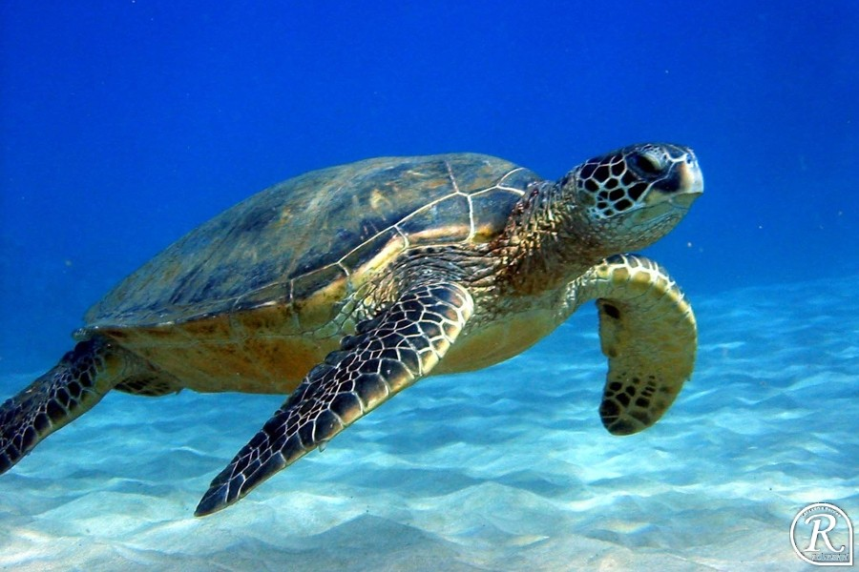

Slide 4
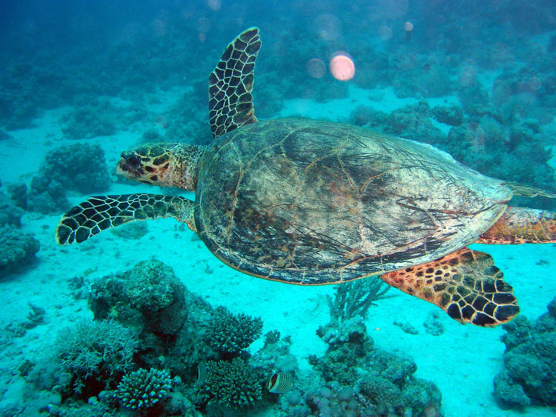

Slide 5
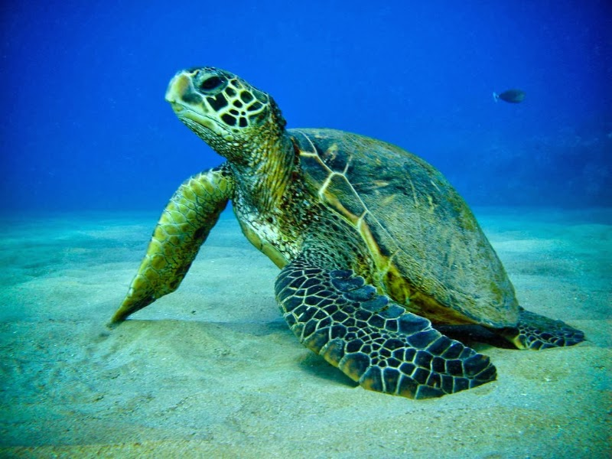

Slide 12
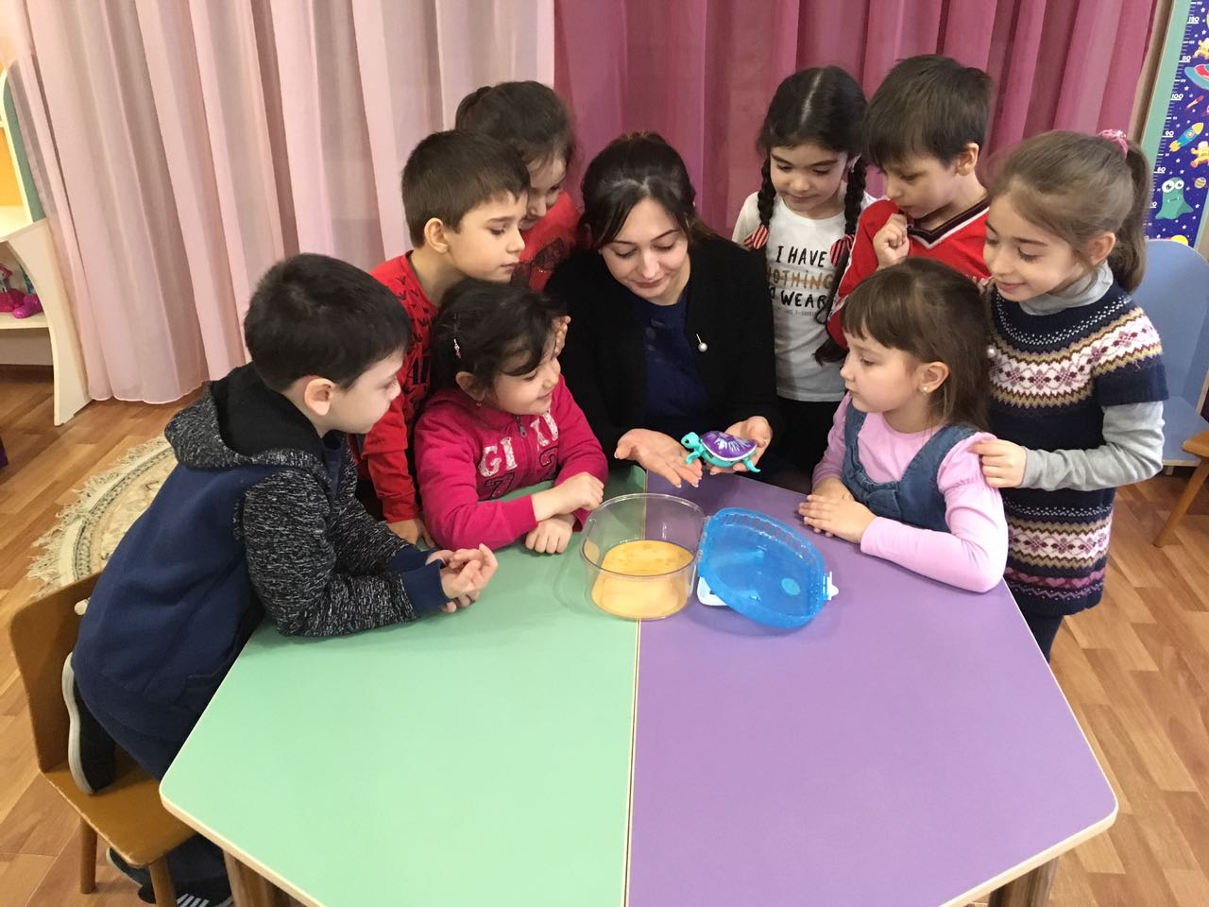

Slide 13
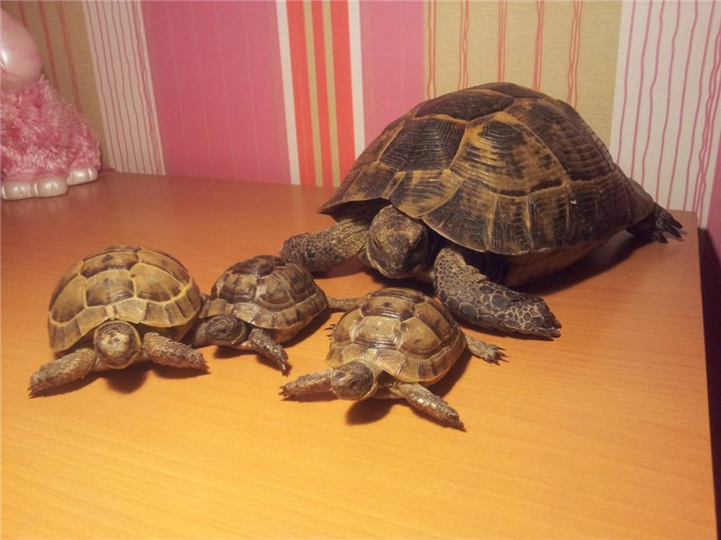

Slide 14
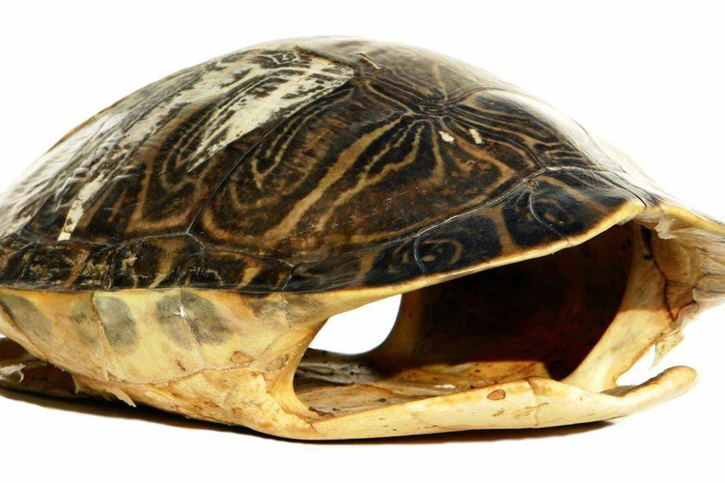

Slide 15
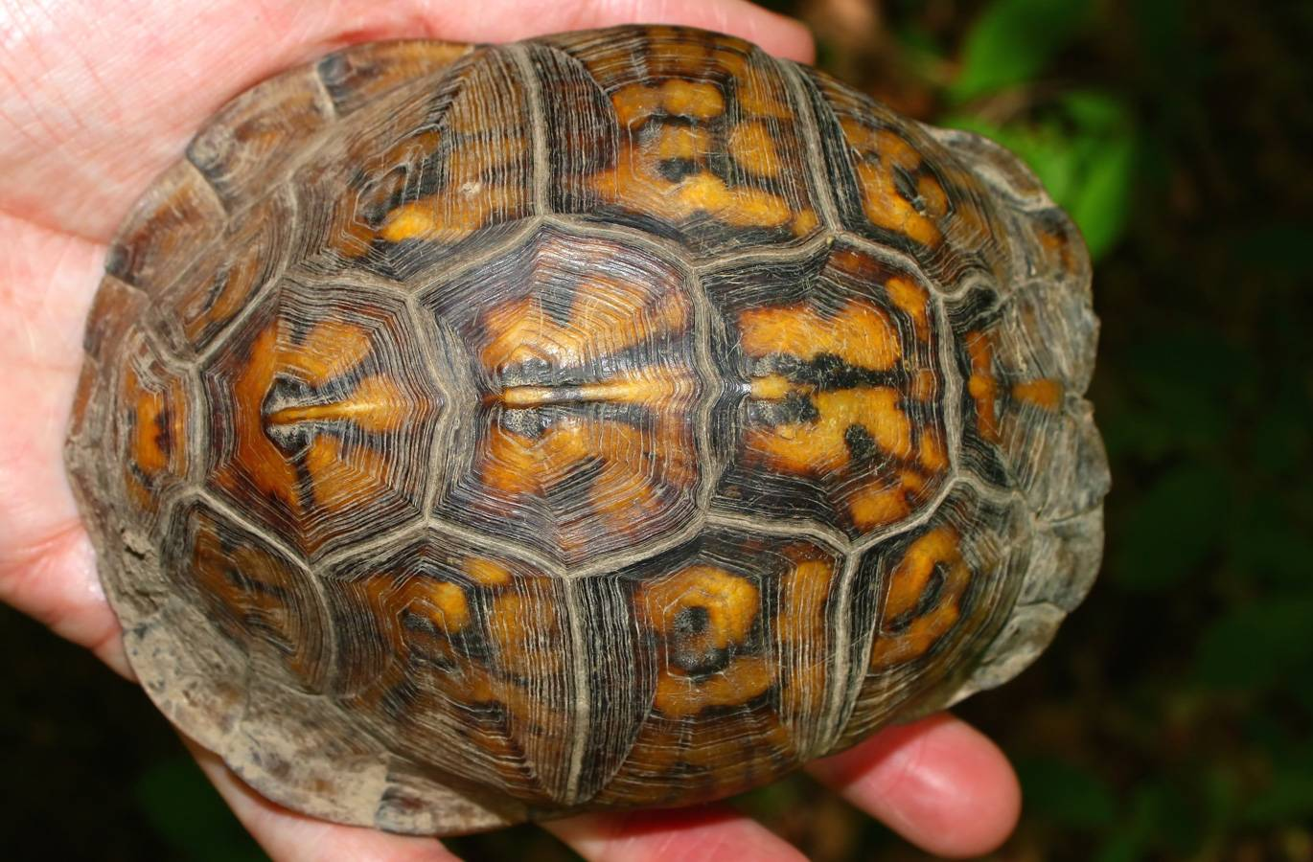

Slide 16
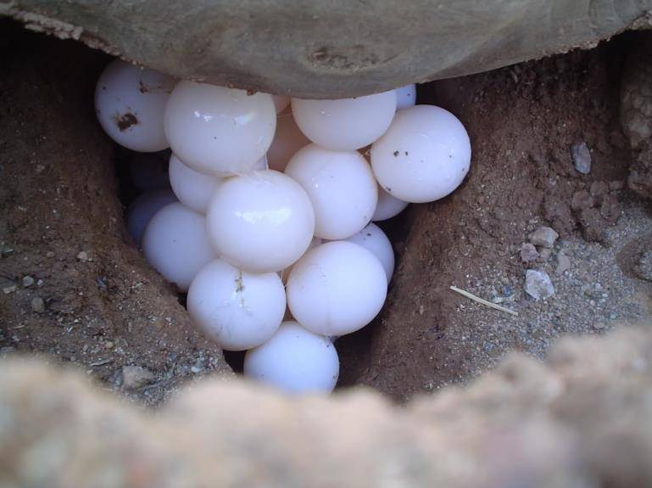

Slide 18
